Slide 1
必修第一册
微课时11 海水的性质、运动及海洋与人类活动

Slide 2
新课标要求
运用图表资料，说明海水性质和运动对人类活动的影响
1 | 海水的性质
2 | 海水的运动
3 | 海洋与人类活动

Slide 3
一维过关——过考点
一、 （K1）海水的性质
海 水 的 温 度 | 热量收入与 支出 | 海水最主要的热源是 ，最主要的热量损失 是 ⁠
 | 分布规律 | 同一纬度 | 水温高些，高纬度水温低些
 |  | 同一季节 | 水温高些，冬季水温低些
 |  | 同一海区 | 暖流流经水温 ，寒流流经水温低
太阳辐射
海水蒸发
低纬度
夏季
高

Slide 4
海 水 的 盐 度 | 含义 | 溶解于海水中的 的比值。世界海洋 的平均盐度值约为 ⁠
 | 分布规律 | 赤道附近盐度 ；副热带海区盐度 ；高纬度 海区盐度偏低
 | 影响因素 | 降水量和 、洋流、有无淡水注入等
盐类物质与海水质量
35‰
稍低
较高
蒸发量

Slide 5
海 水 的 密 度 | 含义 | 指单位体积海水的 ，与海水的温度、盐度和 ⁠ ⁠都有关系
 | 分布特点 | 大洋表层主要取决于 的变化。垂直方向存在 着明显的 ，不同纬度海水密度垂向 ⁠ ⁠
质量
深度
（压力）
温度和盐度
密度跃层
差异很
大

Slide 6
二、 （K2）海水的运动
海 浪 | 风浪 | 由 形成， 越大，浪高越高，能量越大
 | 海啸 | 海底 、火山爆发或水下滑坡、 ⁠可能会引起海水的波动，甚至形成巨浪
 | 风暴潮 | 在 等作用下，近海岸地区海面水位急剧上升
风力
风速
地震
坍塌
强风

Slide 7
潮 汐 | 概念 | 海水的 ⁠涨落现象
 | 成因 | 月球和 ⁠引力作用
 | 规律 | 白天的海水涨落称为 ，夜晚的海水涨落称为 ⁠
洋流 | 概念 | 海洋中具有相对稳定的 ⁠的大规模海水运动
洋 流 | 分类 | 从水温高的海区流向水温低的海区叫 ，反之叫 ⁠
 | 影响 | 洋流对流经海区的 、海洋生物分布和 ⁠、航海等都有影响
周期性
太阳
潮
汐
流速和流向
暖流
寒流
沿岸气候
渔业生产

Slide 8
三、 （K3）海洋与人类活动
海洋为人类 提供资源 | 海洋生物资源；海洋矿产资源，如： 、可燃冰、 滨海砂矿等；海洋空间资源，如： 、海上 ⁠ ⁠等
人类活动对 海洋的影响 | 人类活动对 的影响尤为突出。 ⁠是 困扰人类发展的重大问题
油气资源
运输空间
生产
生活空间
海岸带
海洋环境问题

Slide 9
二维过关——过易错
易错提醒1 海水的热量收入主要来自地球内部。
海水的热量收入主要来自太阳辐射。
易错提醒2 海水盐度从赤道向两极减小。
海水盐度从两个副热带海区向两侧的低纬和高纬减小。
易错提醒3 潮汐的动力主要是大气运动。
潮汐的动力主要是天体的引潮力。
易错提醒4 暖流的水温一定高于寒流。
暖流的水温不一定高于寒流。

Slide 10
易错提醒5 渔场一定形成在寒暖流交汇处。
渔场不一定形成在寒暖流交汇处。

Slide 11
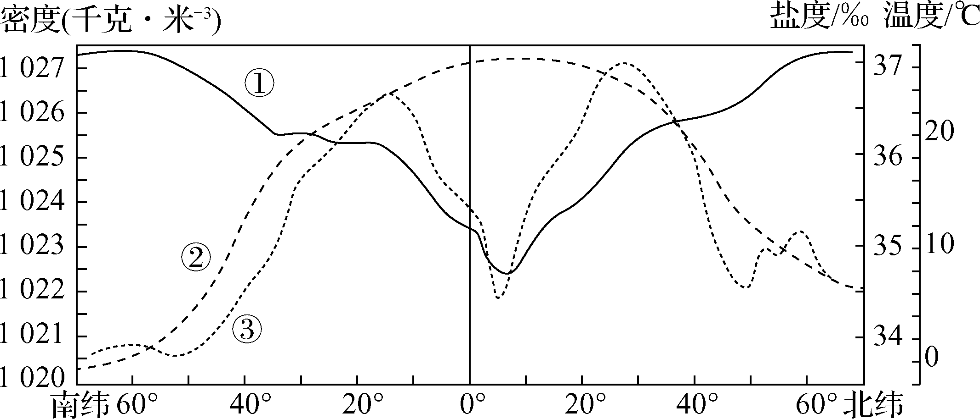
三维过关——过典题
（2024届·江苏合格考）下图为8月大西洋表层海水温度、盐度、密度随纬 度变化示意图。读图完成（1）～（2）题。

Slide 12
A
（1） （K1）图中曲线①②③分别表示（ A ）
A. 密度、温度、盐度 | B. 盐度、温度、密度
C. 温度、密度、盐度 | D. 盐度、密度、温度
（2） （K1）下列关于8月大西洋表层海水性质的叙述正确的是（ B ）
B
A. 密度从低纬度向高纬度递减
B. 盐度从副热带向南、北两侧递减
C. 温度从低纬度向高纬度递增
D. 密度大小主要受盐度的影响

Slide 13
【解析】 第（1）题，海水的密度与温度呈负相关，由赤道向南、北两极递 增；海水的温度主要受太阳辐射影响，由赤道向南、北两极递减；海水的盐度 主要由副热带海区向南、北两侧递减，A正确，B、C、D错误。第（2）题， 海水的密度主要受温度、盐度等影响，温度越高，密度越小，密度大致由低纬 向高纬递增，A错误；海水的盐度主要受降水量和蒸发量的影响，由副热带向 南、北两侧递减，B正确；海水的温度主要受太阳辐射影响，由低纬向高纬递 减，C错误；密度大小主要受温度的影响，同时也受盐度影响，D错误。

Slide 14
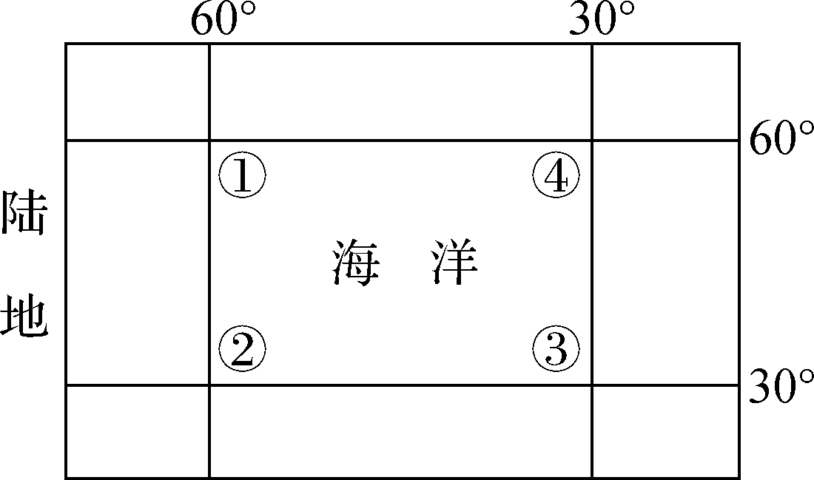
四维过关——合格测
一、 单项选择题
知识点1. 海水的性质
读图，回答1～2题。

Slide 15
C
1. （K1）形成图中①、②两处海水温度差异的主要原因是（ C ）
A. 海陆位置的差异 | B. 洋流性质的不同
C. 太阳辐射的差异 | D. 海水盐度的差异
B
2. （K1）图中四处海域温度由高到低排序正确的是（ B ）
A. ①＞②＞③＞④ | B. ②＞③＞④＞①
C. ③＞②＞①＞④ | D. ②＞①＞③＞④

Slide 16
【解析】 第1题，图中①处较②处纬度高，因此水温较低，主要是因为海水从 低纬向高纬获得的太阳辐射减少。第2题，②、③两处水温高于①、④两处； ②处为暖流，③处为寒流，②处水温高于③处；①处为寒流，④处为暖流，① 处水温低于④处，故四处海域温度由高到低排序正确的是②＞③＞④＞①。

Slide 17
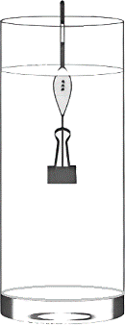
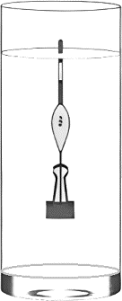
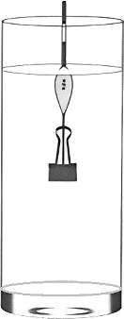
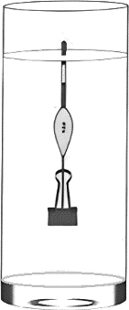
（2025届·苏州合格考模考）苏州某中学地理兴趣小组利用水杯、浮漂和 长尾夹等工具进行海水密度影响因素模拟实验。下图为实验结果，甲、乙两杯 水仅温度不同，丙、丁两杯水仅盐度不同。据此完成3～4题。
甲 乙 丙 丁

Slide 18
C
3. （K1）根据实验结果推测（ C ）
① 甲水温高于乙 ② 乙水温高于甲 ③ 丙盐度高于丁 ④ 丁盐度高于丙
A. ①③ | B. ①④
C. ②③ | D. ②④
B
4. （K1）下列关于大洋表层海水密度的说法正确的是（ B ）
A. 副热带海区达到最大 | B. 随纬度增高而增大
C. 同纬度海区一定相等 | D. 仅受海水温度影响
甲 乙 丙 丁

Slide 19
【解析】 第3题，读图可知，甲、乙两杯水仅温度不同，甲图浮漂出露多，说 明密度较大，温度较低的水密度较温度较高的水密度大，所以甲水温低于乙， ①错误，②正确；丙、丁两杯水仅盐度不同，丙图浮漂出露多，说明密度较 大，盐度较高的水密度较盐度较低的水密度大，所以丙盐度高于丁，③正确， ④错误。第4题，海水密度在两极海域达到最大，A错误；低纬度温度高，盐 度较低，因此密度较小，高纬度温度低，海水密度高，因此世界海水密度分布 由低纬向高纬递增，B正确；世界海水密度分布由低纬向高纬递增，海水密度 主要由温度和盐度共同决定，C、D错误。

Slide 20
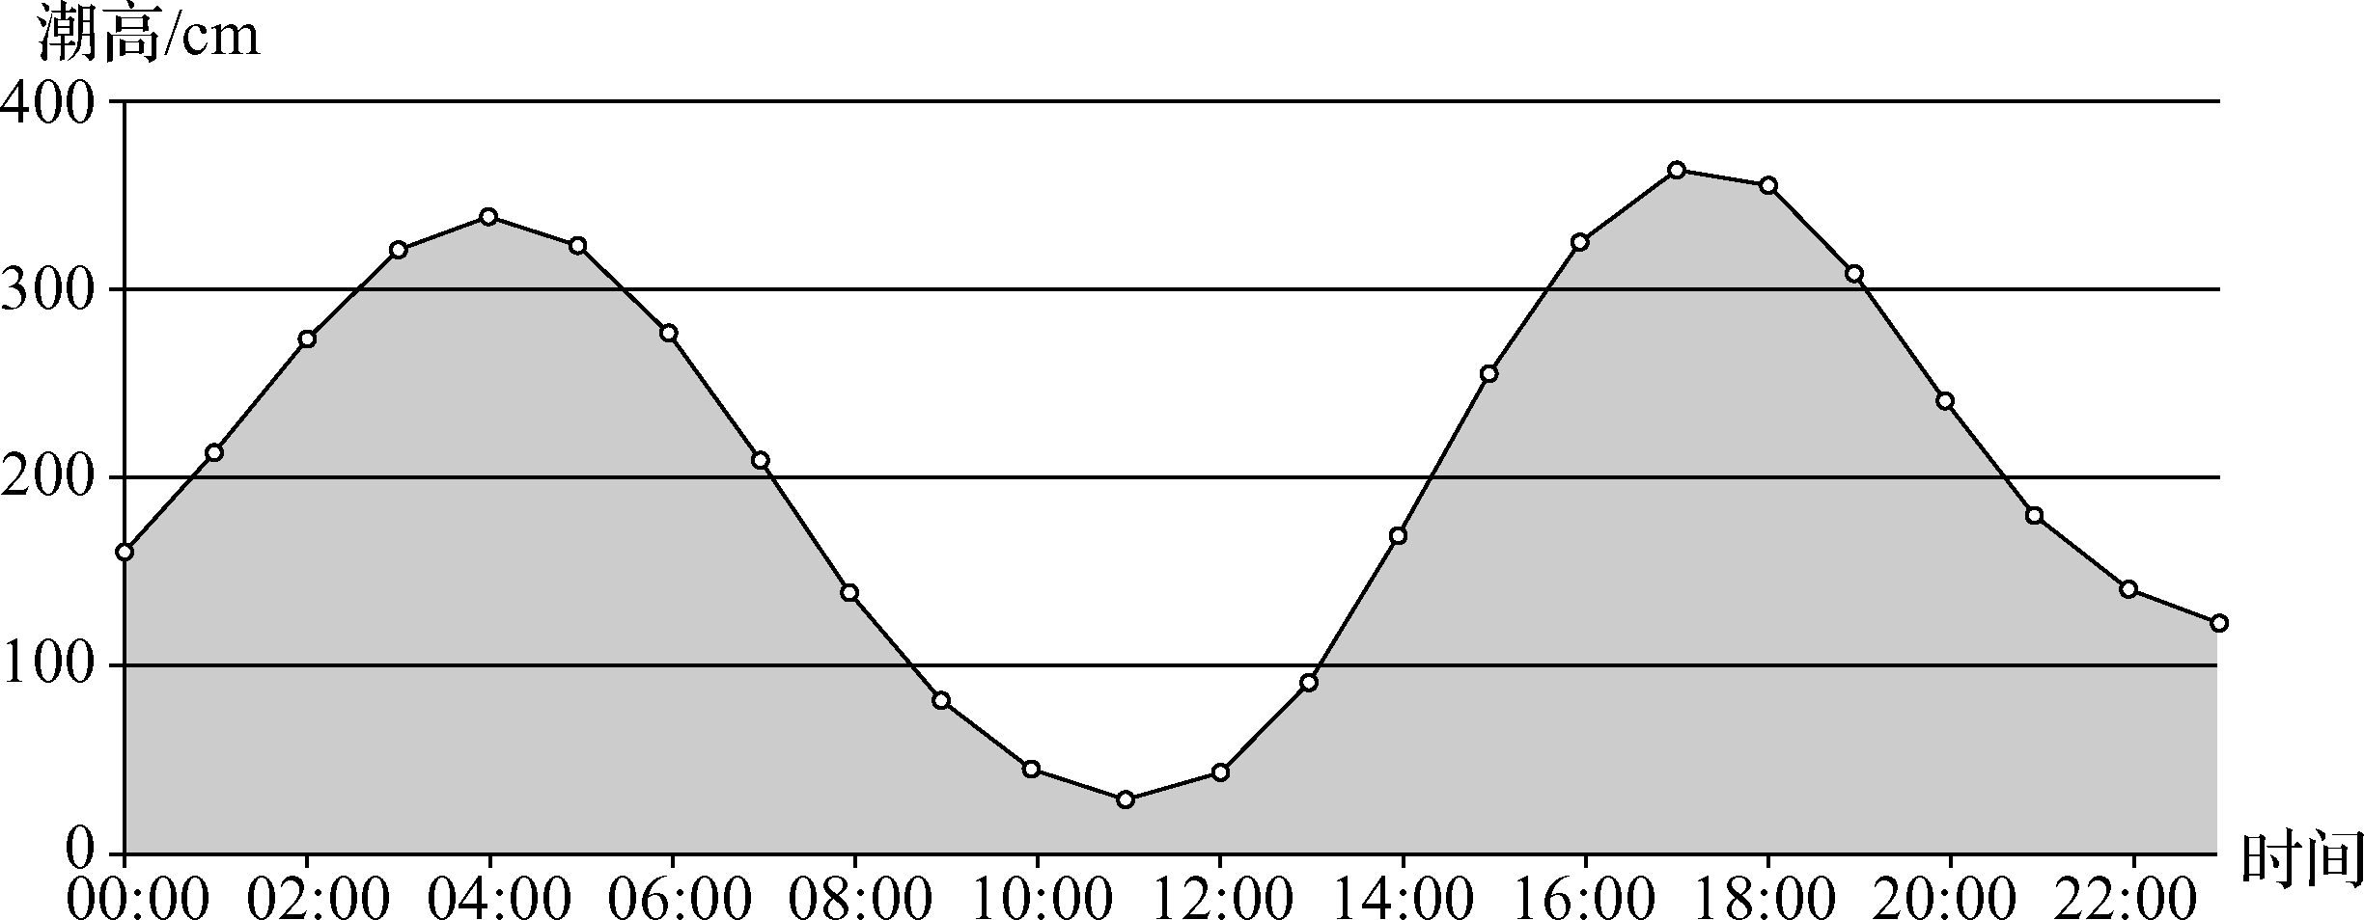
知识点2. 海水的运动
（2024届·南京合格考模考）2023年12月15日（农历冬月初三），山东省 威海市乳山牡蛎文化节活动开幕。家住威海市的小明提前查询当日潮汐曲线并 参加了赶海活动。据此完成5～6题。

Slide 21
C
5. （K2）潮汐现象产生的主要原因是（ C ）
A. 入海径流的变化 | B. 海底地壳变动
C. 天体引潮力作用 | D. 盛行风的吹拂
C
6. （K2）小明参加赶海活动的时间段可能是（ C ）
A. 0：00～2：00 | B. 4：00～6：00
C. 10：00～12：00 | D. 17：00～19：00

Slide 22
【解析】 第5题，结合所学知识可知，潮汐是地球上的海洋表面受到太阳和月 球的潮汐引力作用而引起的海水涨落现象，故潮汐形成的主要原因是天体引潮 力作用，C正确；潮汐现象产生与入海径流的变化、海底地壳变动、盛行风的 吹拂关系不大，A、B、D错误。第6题，读图并结合所学知识可知，赶海必须 在大潮退下之后，贝壳等会随着潮退裸露在沙滩上，最适合赶海，且最好是在 白天。图中显示0：00～2：00潮汐高度逐渐增加，且潮高较高；4：00～6：00 虽然潮高在下降，但潮高仍然较高，危险系数高，不适合赶海，A、B错误； 10：00～12：00时间内，大潮正处于最后的退潮时间段，最适合赶海，C正 确；17：00～19：00潮高逐渐升至最高，然后再下落，处于最危险时间段，D 错误。

Slide 23
（2025届·常州合格考模考）“潮汐发电”是海洋能利用中发展最 早、规模最大、技术较成熟的一种方式。下图是潮汐发电原理示意图。据 此完成7～8题。
D
7. （K2）利用潮汐发电，一天中发电次数为（ D ）
A. 一次 | B. 两次 | C. 三次 | D. 四次
A
8. （K2）下列地区中，潮汐能资源最丰富的是（ A ）
A. 杭州湾 | B. 渤海湾
C. 北部湾 | D. 大亚湾

Slide 24
【解析】 第7题，读图可知，涨潮和落潮均可以发电一次，一般一天中涨潮两 次、落潮两次，因此利用潮汐发电，一天可以发电次数为四次，D符合题意。 第8题，杭州湾为喇叭口形的海湾，加上河水顶托、盛行风助推，形成我国潮 位最高的涌潮，使得海水涨落幅度大，蕴藏的潮汐能资源最丰富，A符合题 意；与杭州湾相比，渤海湾、北部湾、大亚湾等高潮位较低，蕴藏的潮汐能相 对较少，排除B、C、D。

Slide 25
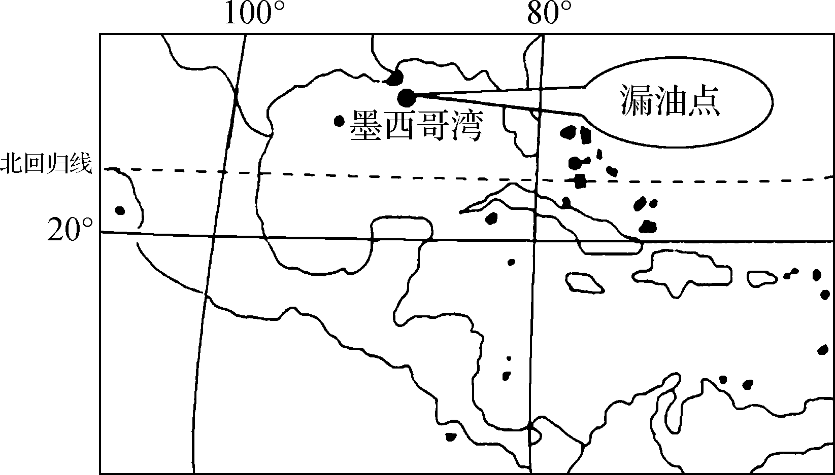
知识点3. 海洋与人类活动
（2025届·泰州中学合格考模考）某年墨西哥湾发生漏油事件，造成严重 的海洋污染。有关专家担心浮油可能“侵入”大西洋，甚至漂向欧洲沿海。读 墨西哥湾海域示意图，回答9～10题。

Slide 26
B
9. （K2）可能使浮油“侵入”大西洋，漂向欧洲沿海的洋流是 （ B ）
① 墨西哥湾暖流 ② 阿拉斯加暖流 ③ 加利福尼亚寒流 ④ 北大西洋暖流
A. ①③ | B. ①④ | C. ②③ | D. ②④
D
10. （K3）石油污染对墨西哥湾沿岸产生的影响有 （ D ）
① 引发风暴潮 ② 旅游业遭受打击 ③ 降水增多 ④ 破坏海洋生态系统
A. ①③ | B. ①④ | C. ②③ | D. ②④

Slide 27
【解析】 第9题，阿拉斯加暖流和加利福尼亚寒流都位于北美洲西海岸，位于 太平洋。可能使浮油“侵入”大西洋，漂向欧洲沿海的洋流是墨西哥湾暖流和 北大西洋暖流。第10题，石油污染使墨西哥湾沿岸水质变坏，海洋生态系统遭 到破坏，海洋旅游业遭受打击；风暴潮是由台风（飓风）引发，和海洋污染无 关；降水量多少和海洋污染无关。

Slide 28
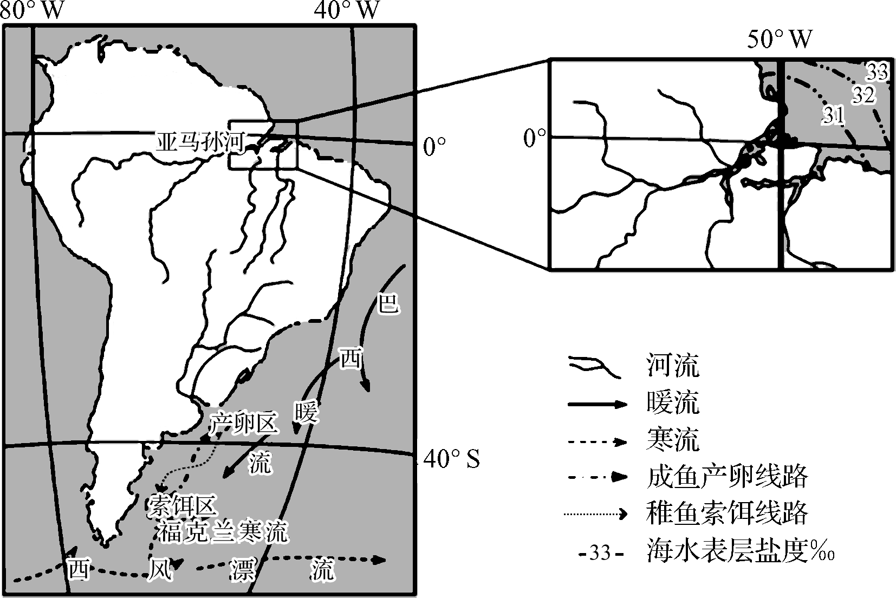
二、 综合题
11. （2024届·扬州合格考模考）阅读图文材料，回答下列问题。
材料一 南美洲亚马孙河流域地形平坦，河口形态呈喇叭状，涌潮强烈。南美 洲东南部海域受洋流等因素影响，成为阿
根廷滑柔鱼的重要产卵区和索饵（获 取饵料）区。
材料二 下面左图为南美洲大陆及周边
海域简图，右图为亚马孙河河口海水表 层盐度分布图。

Slide 29
自河口向外海盐
（1） （K1）描述亚马孙河河口海水表层盐度的分布特点为 ⁠ ，并分析其成因为 ⁠ ⁠。
度递增
亚马孙河径流量大，对河口附近的海水稀释作用
更大
【解析】 第（1）题，亚马孙河河口海 水表层盐度的分布特点根据图中数据进 行归纳即可，形成原因从淡水对盐度影 响的角度分析回答。

Slide 30
月球（或太阳）
太阳（或
（2） （K2、K3）亚马孙河河口由于受到 和 ⁠ 的引潮力，形成壮观的涌潮。目前人类利用潮汐能的重要方式是 ⁠ ⁠。
月球）
发
电
【解析】 第（2）题，涌潮是在天体引 潮力作用下形成，而引潮力与月球、太 阳对地球的引力有关；目前潮汐的利用 方式主要是发电。

Slide 31
顺
（3） （K2）滑柔稚鱼游向索饵区是 （填“顺”或“逆”）巴西暖流游 动。与福克兰寒流相比，巴西暖流海水密度更 ，这两支洋流交汇将海底 营养物质带至表层，为鱼类提供丰富的 ，形成滑柔鱼渔场。
小
饵料
【解析】 第（3）题，结合洋流及其对 地理环境的影响分析回答即可。

